Slide 1
Økonomisk virksomhedsbeskrivelse Fra strategi til operationel styring
Kapitel 4 – Strategiens implementering
Kapitel 5 – Det eksterne årsregnskab
Kapitel 6 – Regnskabsanalyse og nøgletal
Kapitel 7 – Dækningsbidragsmetoden
Økonomisk virksomhedsbeskrivelse © Per Nikolaj Bukh, Charlotte Flyger og Preben Melander

Slide 2
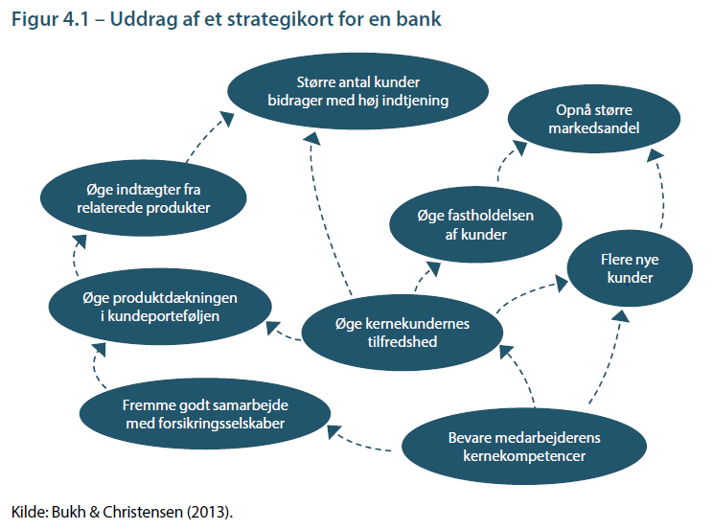
Økonomisk virksomhedsbeskrivelse © Per Nikolaj Bukh, Charlotte Flyger og Preben Melander

Slide 3
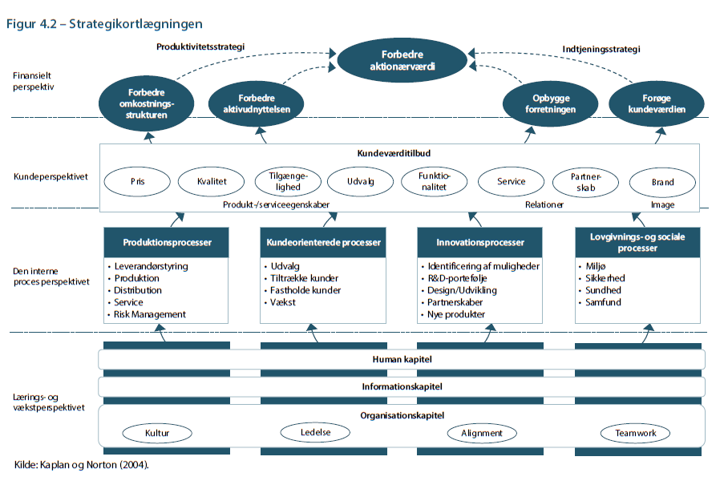
Økonomisk virksomhedsbeskrivelse © Per Nikolaj Bukh, Charlotte Flyger og Preben Melander

Slide 4
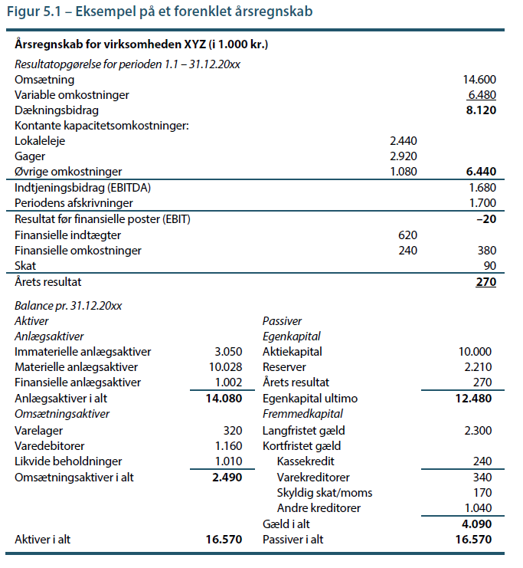
Økonomisk virksomhedsbeskrivelse © Per Nikolaj Bukh, Charlotte Flyger og Preben Melander

Slide 5
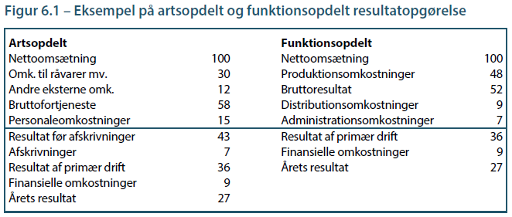
Økonomisk virksomhedsbeskrivelse © Per Nikolaj Bukh, Charlotte Flyger og Preben Melander

Slide 6
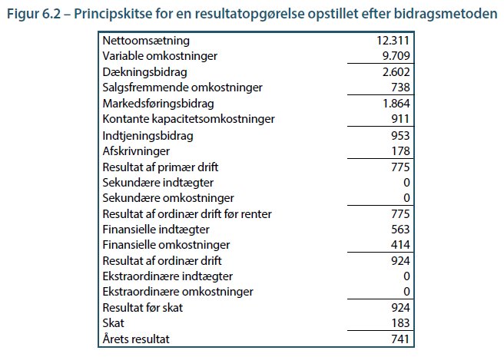
Økonomisk virksomhedsbeskrivelse © Per Nikolaj Bukh, Charlotte Flyger og Preben Melander

Slide 7
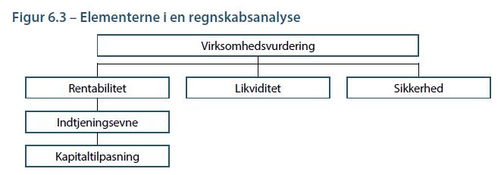
Økonomisk virksomhedsbeskrivelse © Per Nikolaj Bukh, Charlotte Flyger og Preben Melander

Slide 8
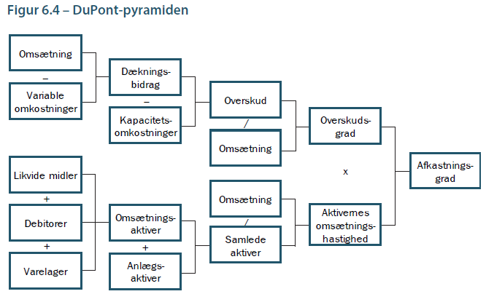
Økonomisk virksomhedsbeskrivelse © Per Nikolaj Bukh, Charlotte Flyger og Preben Melander

Slide 9
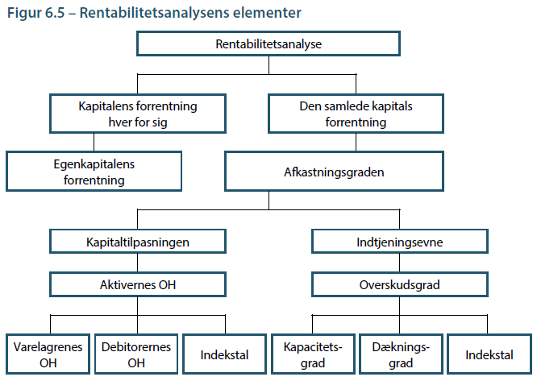
Økonomisk virksomhedsbeskrivelse © Per Nikolaj Bukh, Charlotte Flyger og Preben Melander

Slide 10
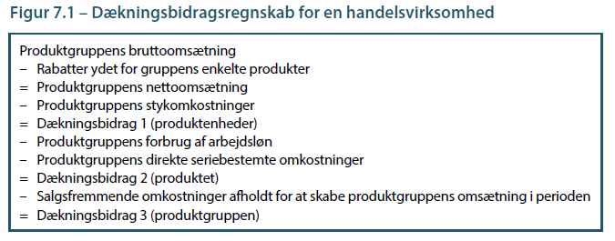
Økonomisk virksomhedsbeskrivelse © Per Nikolaj Bukh, Charlotte Flyger og Preben Melander

Slide 11
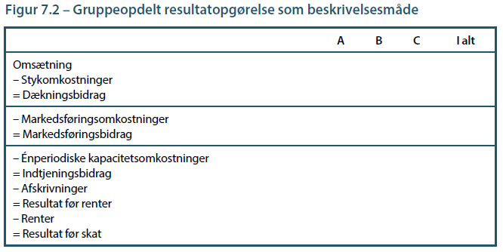
Økonomisk virksomhedsbeskrivelse © Per Nikolaj Bukh, Charlotte Flyger og Preben Melander

Slide 12
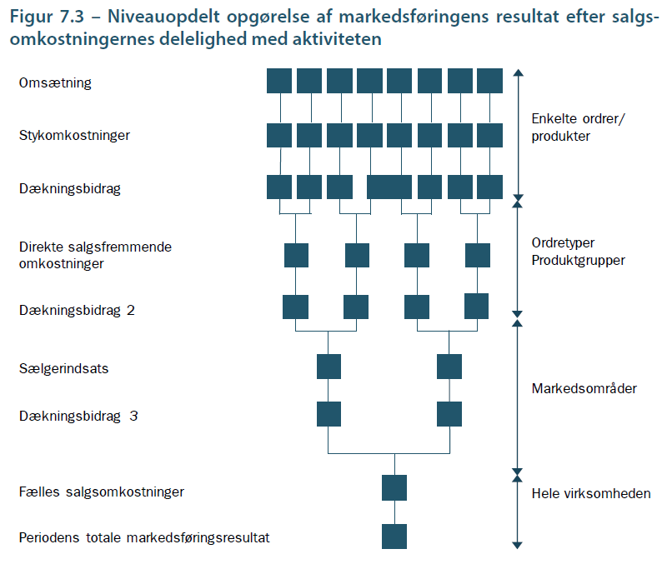
Økonomisk virksomhedsbeskrivelse © Per Nikolaj Bukh, Charlotte Flyger og Preben Melander

